Slide 1

Диагностика автомобилей
Бенхалди Абдельазиз
Группа P4122

Slide 2
Описание данных
Текст
Технические характеристики автомобиля, описание проблем и симптомов, которые присутствуют в автомобиле.
Аудио
Аудиозаписи, издаваемых автомобилем во время проблем.
Изображения
Изображения приборной панели, области двигателя или любых видимых повреждений.
Метки
4 самых часто встречающихся автомобильных проблем.

Slide 3
Источники
Идеально
Все можно найти на YouTube, в нескольких видео есть полное описание проблемы, звуки из видео и изображения в виде скриншотов также взяты из видео.
Не идеально
- Иногда видео на YouTube не содержат всех 3 модальностей.
- Интернет-сообщества, в которых люди описывают проблемы, также могут добавлять изображения или аудиозаписи (не всегда).

Slide 4
Аннотационная схема
Уровень разметки | Тип Разметки | Модальность | Формат | Визуализация | ID
Извлечение модели автомобиля | Named Entity Recognition (NER) | Текст | html | INCEpTION / html | post_id, sentence_id, model_id
Идентификация автомобильных запчастей | Named Entity Recognition (NER) | Текст | html | INCEpTION / html | post_id, sentence_id, part_id
Аннотация симптомов | Извлечение ключевых слов/фраз, NER | Текст | html | INCEpTION / html | post_id, sentence_id, symptom_id
Сегментация | Метки сегментов | Аудио | Praat TextGrid | Praat | audio_id segment_id
Визуальные индикаторы | Обнаружение объектов | Изображения | XML | CVAT | image_id object_id

Slide 5
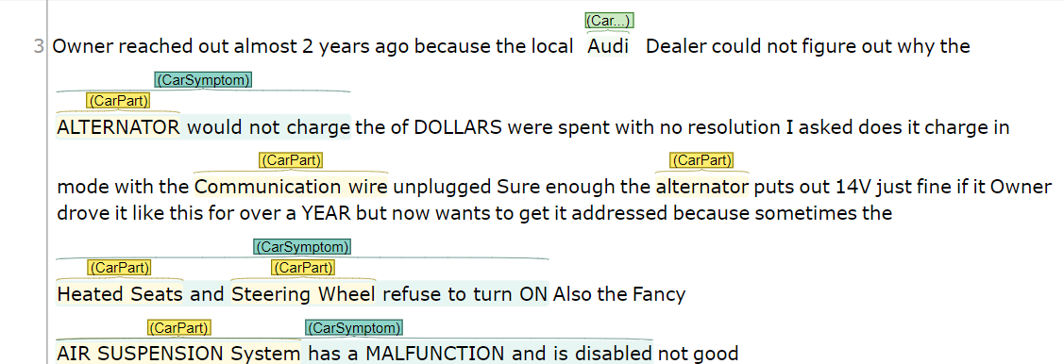
Аннотация текста

Slide 6
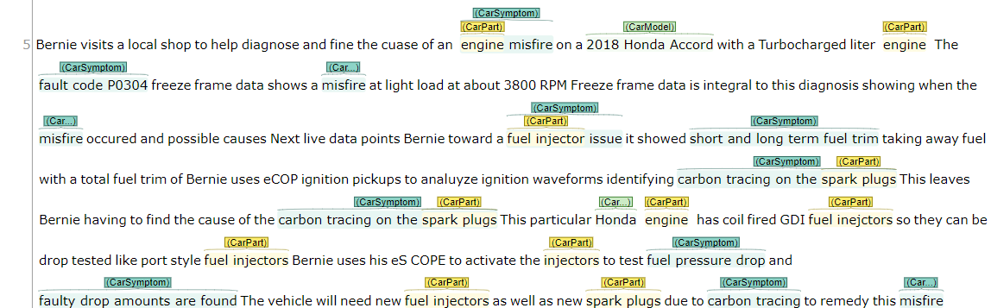
Аннотация текста

Slide 7
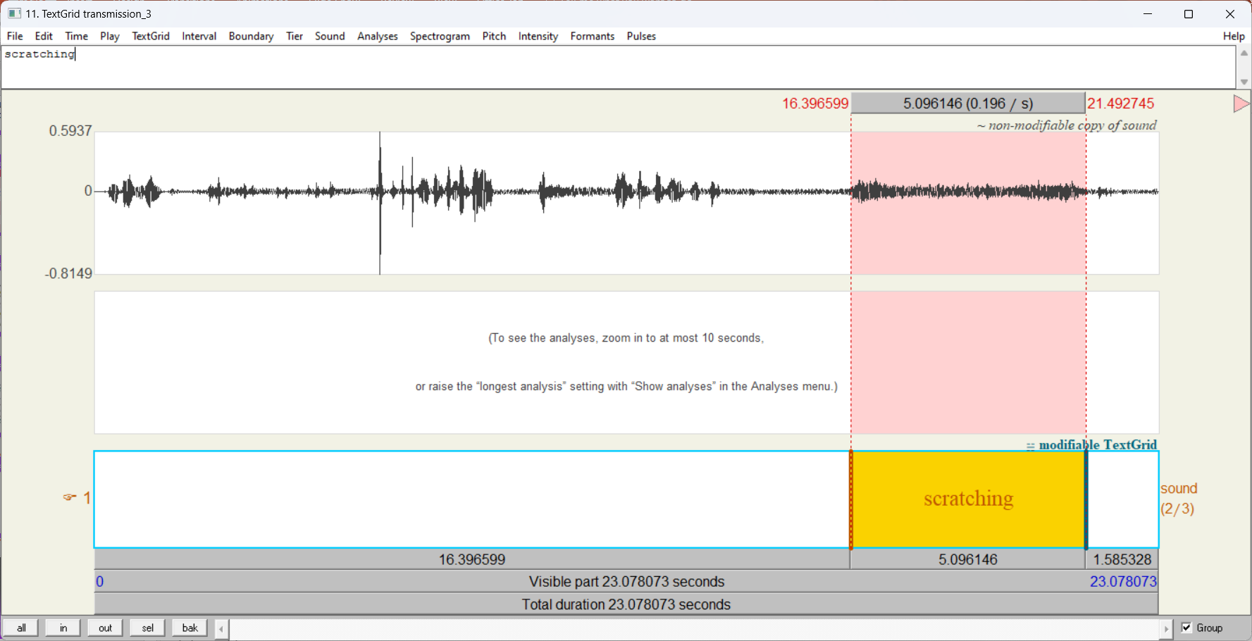
Аннотация Аудио

Slide 8
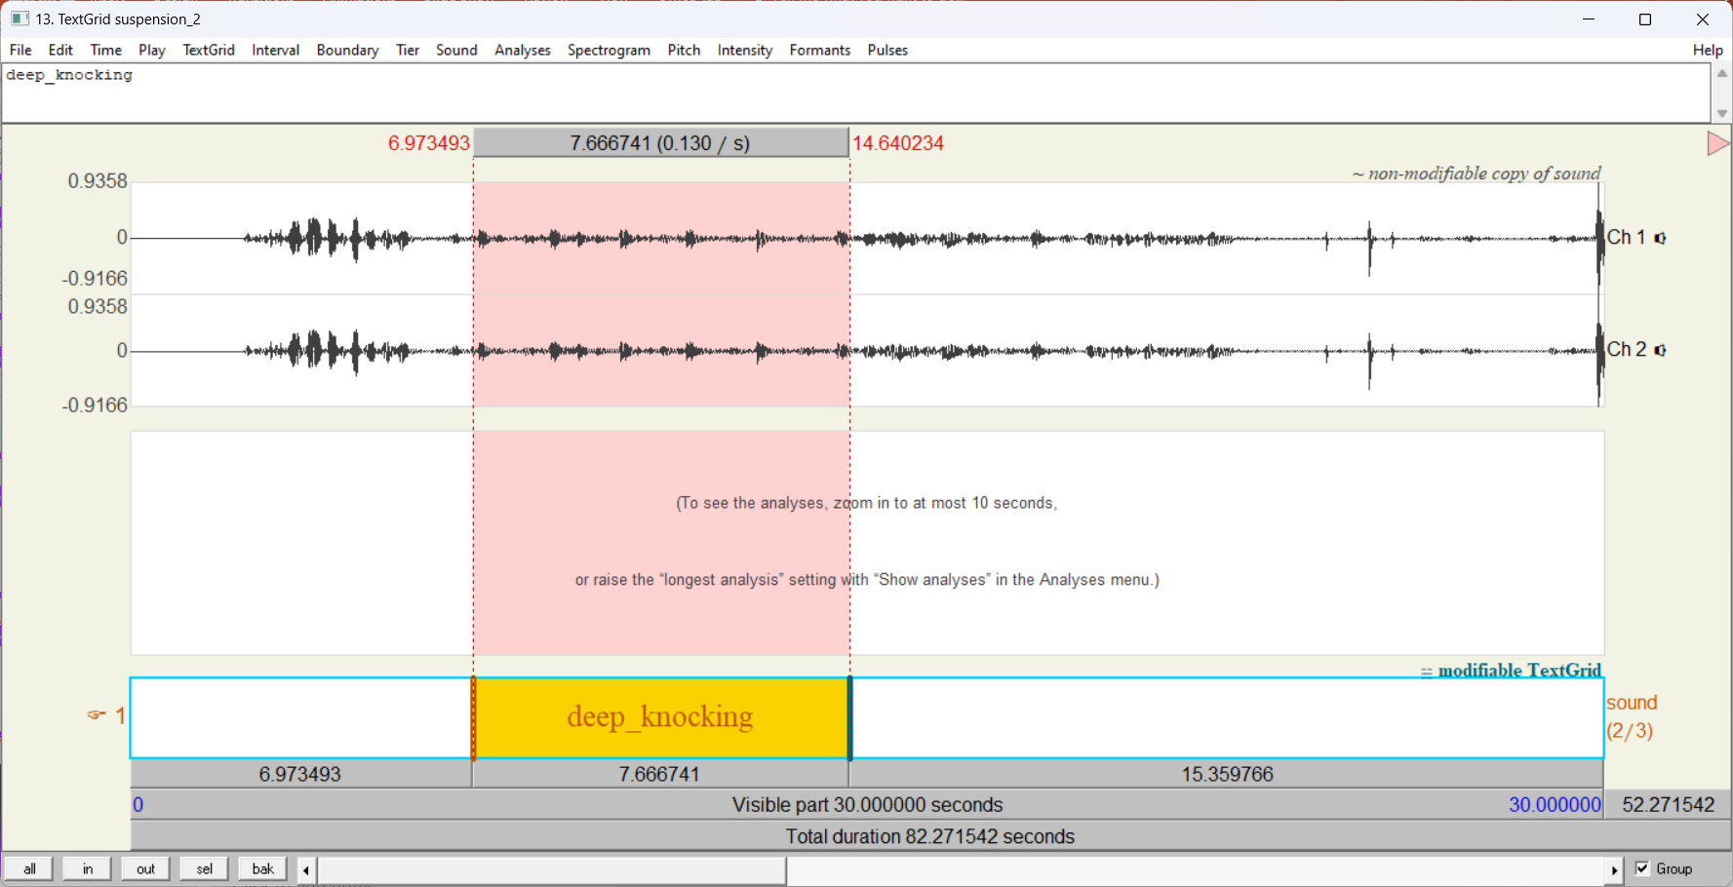
Аннотация Аудио

Slide 9
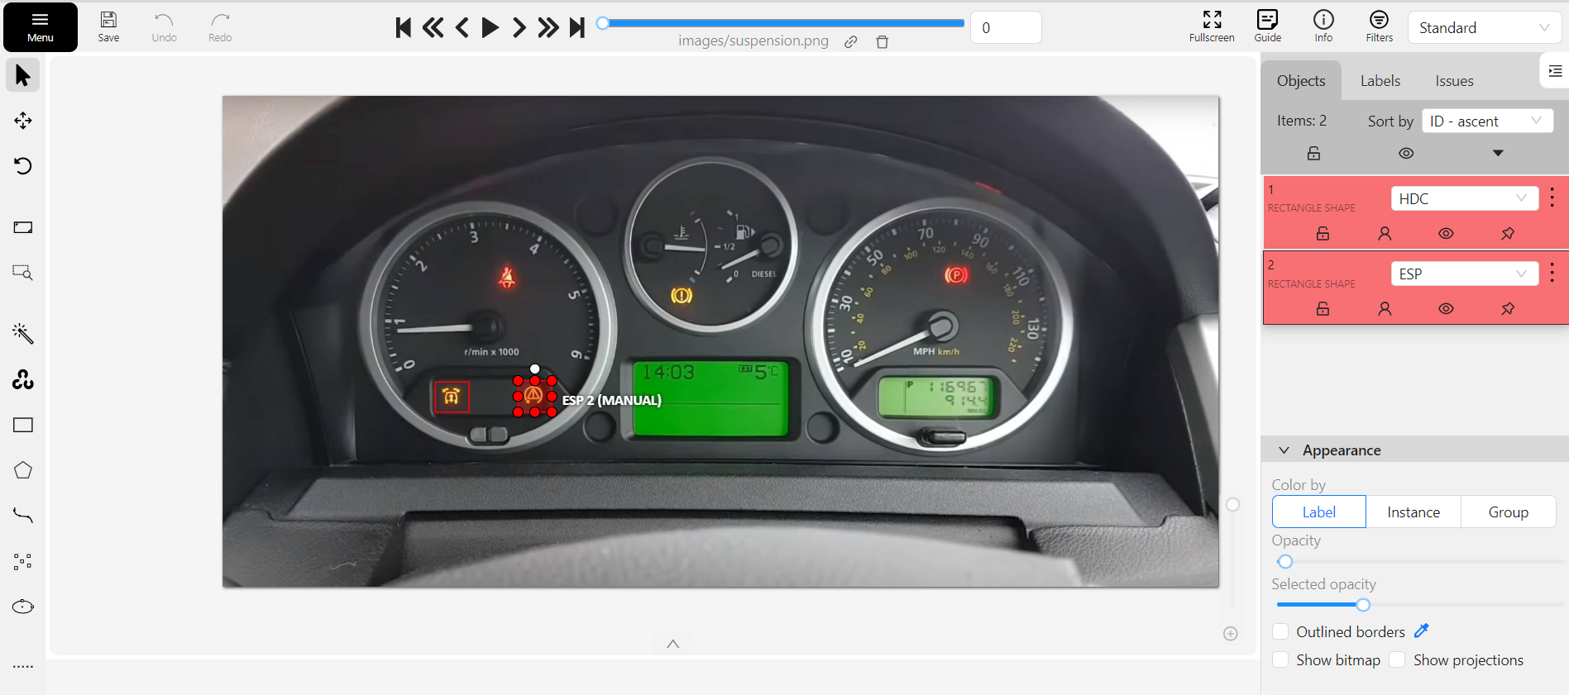
Аннотация изображений

Slide 10
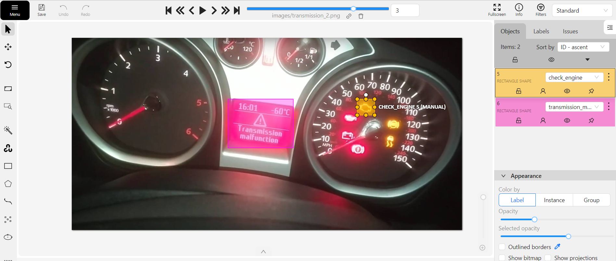
Аннотация изображений

Slide 11
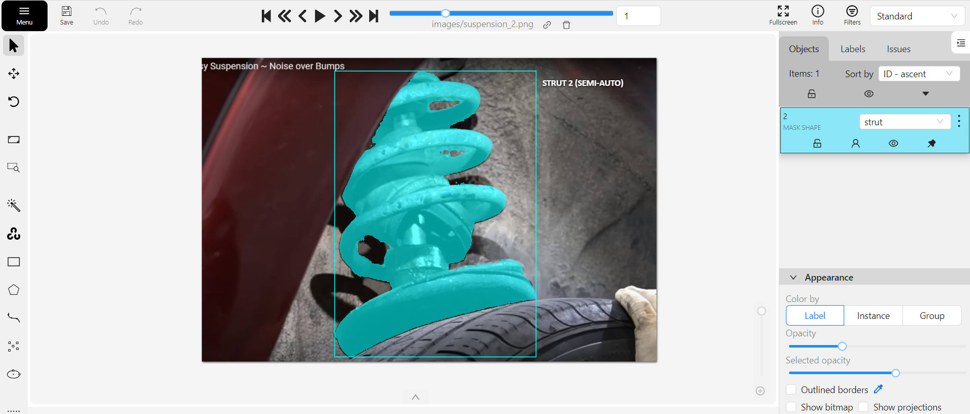
Аннотация изображений

Slide 12
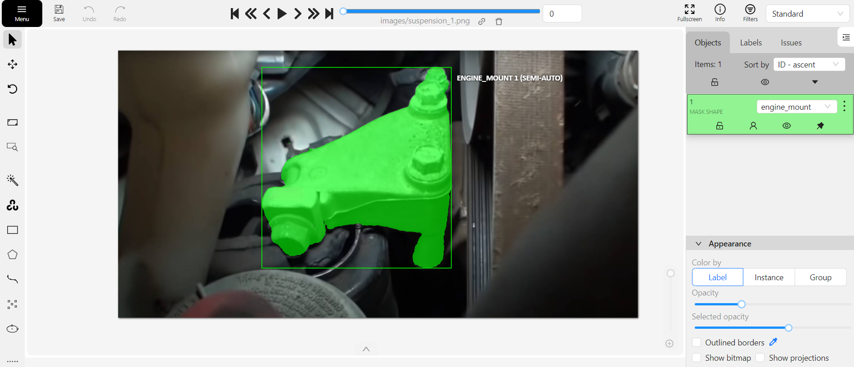
Аннотация изображений

Slide 13
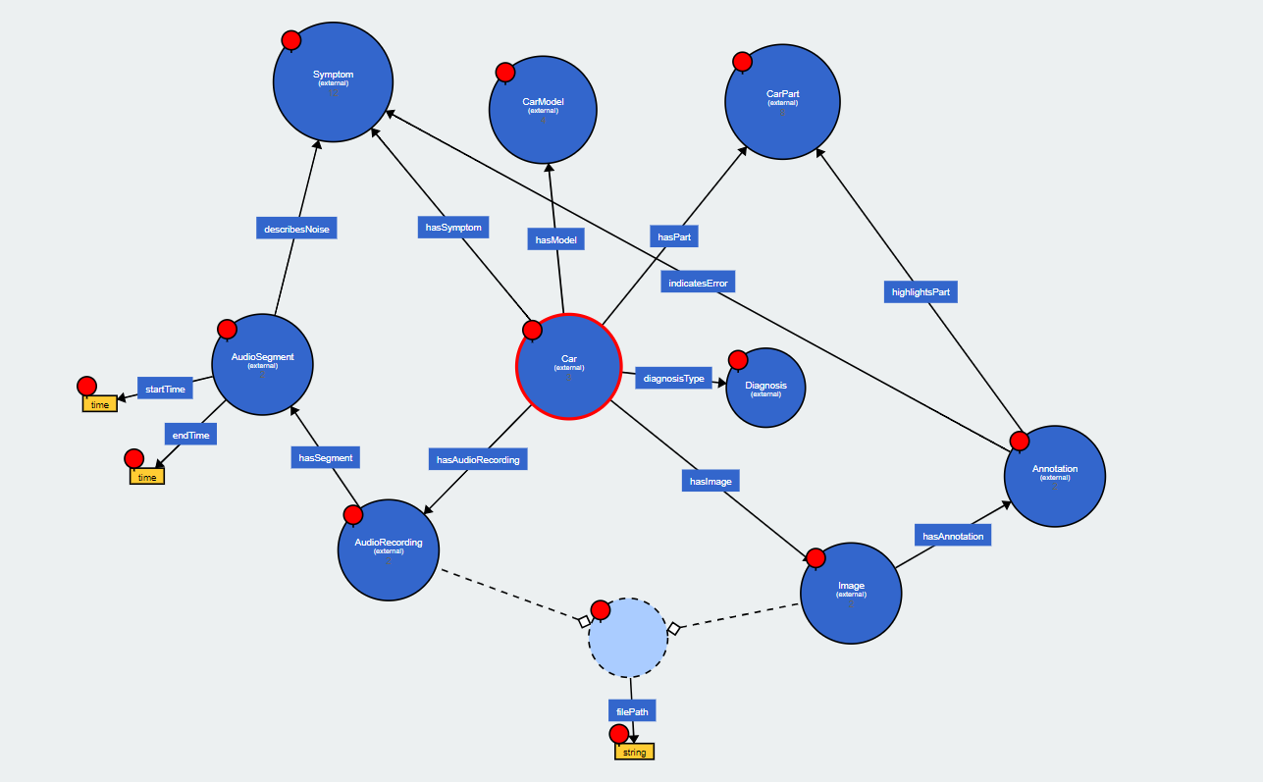
Граф знаний
Граф знаний

Slide 14
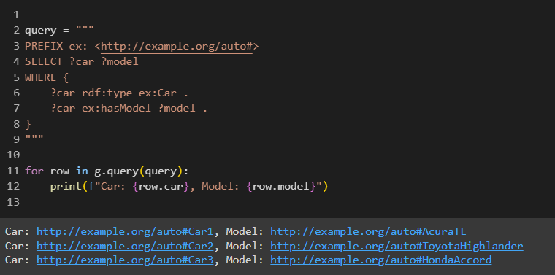
Запросы в PFDlib

Slide 15
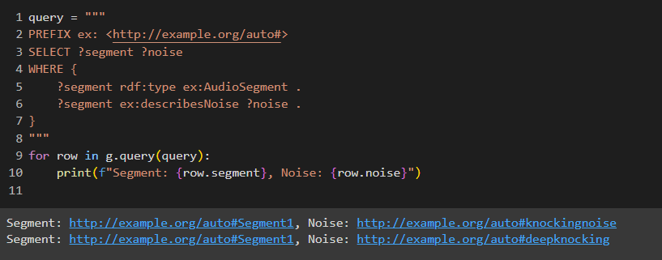
Запросы в PFDlib

Slide 16

Спасибо за внимание!

